Slide 1
K A L K U L U S I
O
(MATA4110)
Fungsi
2a
Warsito
PROGRAM STUDI MATEMATIKA – FST UT

Slide 2
Umum: 1. menjelaskan pengertian fungsi; dan
2. menggambar grafik fungsi secara konsep.
Kompetensi
Khusus:
1. menjelaskan konsep fungsi;
2. menjelaskan domain, kodomain dan jelajah fungsi;
3. menentukan domain dan jelajah fungsi tertentu;
4. menjelaskan operasi fungsi yang meliputi jumlah, selisih, hasil kali dan hasil bagi;
5. menjelaskan komposisi fungsi atau fungsi bersusun;
6. menjelaskan konsep grafik fungsi;
7. menggambar grafik fungsi sederhana; dan
8. menjelaskan fungsi invers dan grafiknya.

Slide 3
Fungsi
Ilustrasi:
Misalkan K={Amir,Amad,Adam,Acan,Akin} himpunan peserta Kalkulus I dan N={A,B,C,D,E} himpunan grade nilai. Pengkaitan antara himpunan K dan Himpunan N (lihat gambar) dapat dipandang sebagai suatu fungsi, f = K → N .
K
N
Amir
Amad
Adam
Acan
Akin
A
B
C
D
E
Domain D(f) = {Amir,Amad,Adam,Acan,Akin}
Codomain N ={A,B,C,D,E}
Jelajah R(f) = {A,B,C,D}

Slide 4
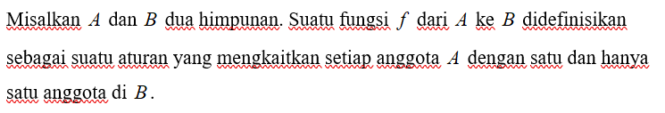
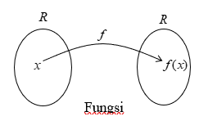
Fungsi
Definisi:
Dalam Kalkulus I, himpunan A dan B masing-masing berupa himpunan bilangan real R.
D(f) = {x | x ϵ R} ; f : R → R dengan y = f(x) ; R(f) = {y | y ϵ R}

Slide 5
Fungsi
Contoh 1:
-∞
:
-3
-2
-1
0
1
2
3
:
∞
0
1
4
9
:
∞
D(f) = {x | x ϵ R} ; f : R → R dengan y = f(x) = x² ; R(f) = {y | y ≥ 0 , y ϵ R}

Slide 6
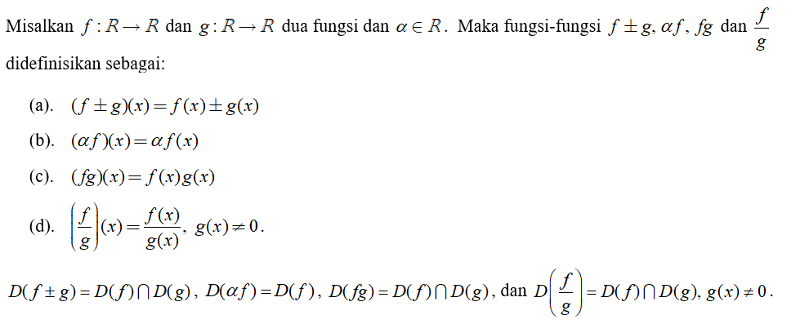
Fungsi
Definisi 2:

Slide 7
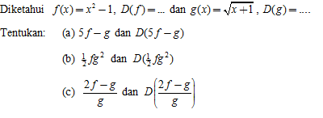
Fungsi
Contoh 2:

Slide 8
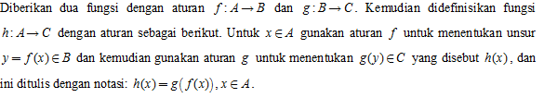

Fungsi Komposisi (Fungsi bersusun)
Definisi 3:

Slide 9

Fungsi Komposisi (Fungsi bersusun)
Contoh 3:

Slide 10

Grafik Fungsi
Definisi 4:
y = f(x)
y₃
y₂
y₁
(x₃ , y₃)
Grafik fungsi terdiri 3 titik pasangan terurut.
(x₂ , y₂)
(x₁ , y₁)
0 x₁ x₂ x₃ x

Slide 11
Grafik Fungsi
Contoh 4a: Gambarkan grafik fungsi berikut (dari ilustrasi depan)
f
K
N
Amir
Amad
Adam
Acan
Akin
A
B
C
D
E
Contoh 4b: Gambarkan grafik fungsi y = 2x - 1

Slide 12

Fungsi Invers
Definisi:
Ada 2 Cara menggambar grafik fungsi invers:
a. mencerminkan gambar grafik fungsi asli terhadap garis y = x.
b. menentukan fungsi inversnya, kemudian menggambar grafiknya.

Slide 13
Fungsi Invers
Contoh 5: Diketahui y = f(x) = 3x + 5, tentukan invers dan gambar
grafiknya.
Contoh 6: Diketahui y = f(x) = x² – 1
Tentukan inversnya: a. jika D(f) = R
b. jika D(f) = { x | x ≥ 0}
dan gambar grafiknya.
Silakan didiskusikan dengan teman/tutor!

Slide 14
Penutup
Pembahasan materi Inisiasi 2 ini hanya sebagian dari materi Fungsi dan Grafiknya. Oleh karena itu, dalam kesempatan lain, mahasiswa masih dituntut untuk mempelajari bagian atau referensi lain yang berkaitan dengan bahasan Inisiasi 2 ini.
Semoga Sukses!

Slide 15
Terima Kasih
2020
Terima Kasih
2020

